Slide 1
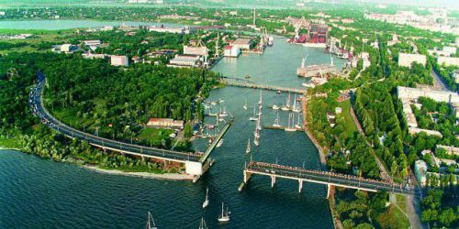
Визначаю родові закінчення прикметників
Українська мова
3 клас. Розділ 5.
Прикметник
Урок 72

Slide 2



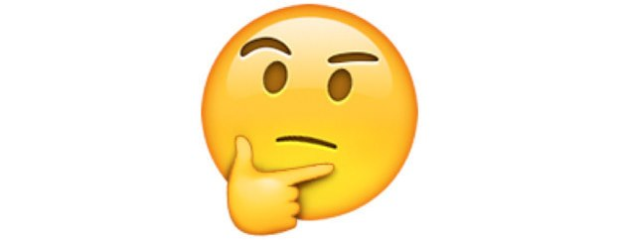




Емоційне налаштування «Який ти зараз?»
Виберіть той смайлик, який відображає ваш настрій на початку уроку. Прочитайте слова під смайлами. На яке питання вони відповідають?
Чудовий
святковий
гнівний
задумливий
сумний
творчий
задоволений
веселий

Slide 3
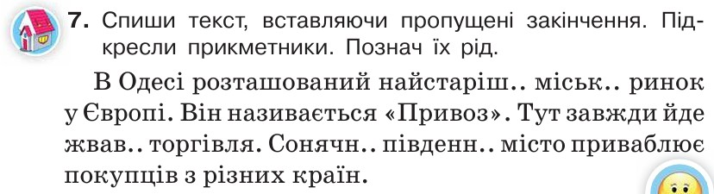

Перевірка домашнього завдання
Який розділ української мови ми вивчаємо зараз?
Підручник.
Сторінка
99

Slide 4
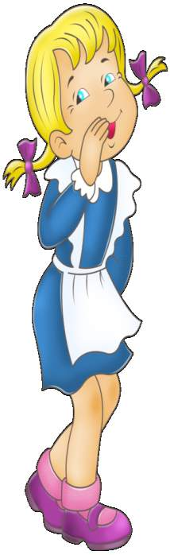
Вправа «Мікрофон»
Що називає прикметник?
На які питання відповідає?
називає ознаку предмета і відповідає на запитання який? яка? яке? які?
З якою частиною мови зв’язаний прикметник?
З іменником
Яка роль прикметника?
Вони допомагають детальніше і точніше уявити предмет
Як змінюються прикметники?
За числами та родами
Як визначити число і рід прикметника?
За числом і родом іменника, з яким він зв’язаний
Яке закінчення мають прикметники у множині? В чоловічому, жіночому і середньому роді?
Множина –і, ч.р. –ий –ій, ж.р. –а –я, с.р. –е –є.

Slide 5

Повідомлення теми уроку
Сьогодні на уроці ми будемо вчитися визначати родові закінчення прикметників. Продовжимо подорож Україною, побуваємо у місті Миколаїв. Познайомимося з астрономічною обсерваторією цього міста.

Slide 6





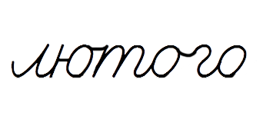
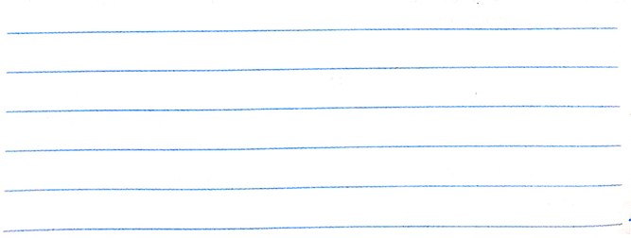


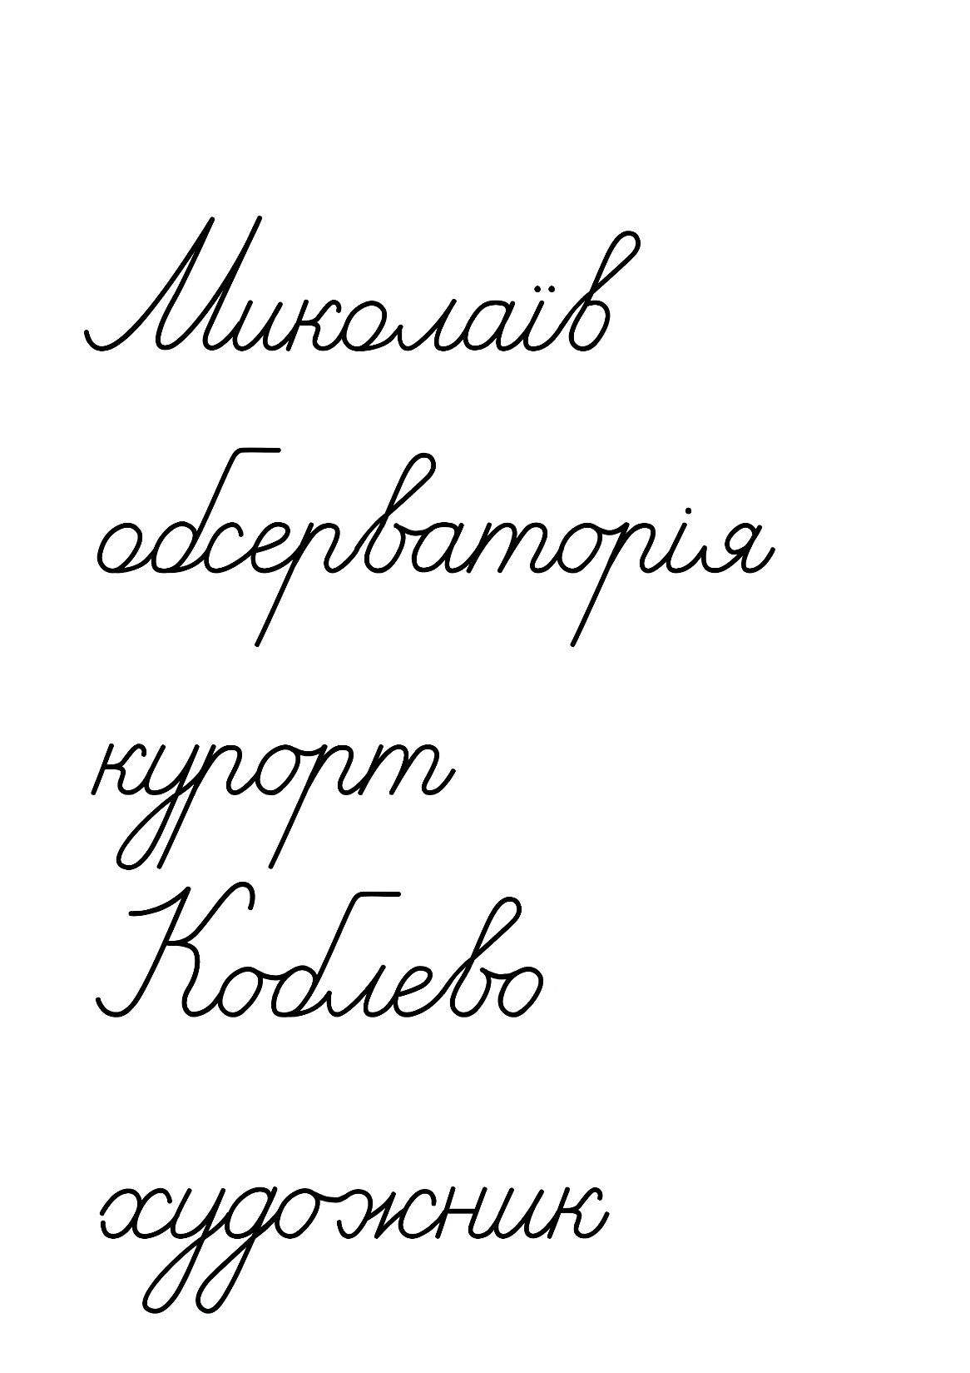
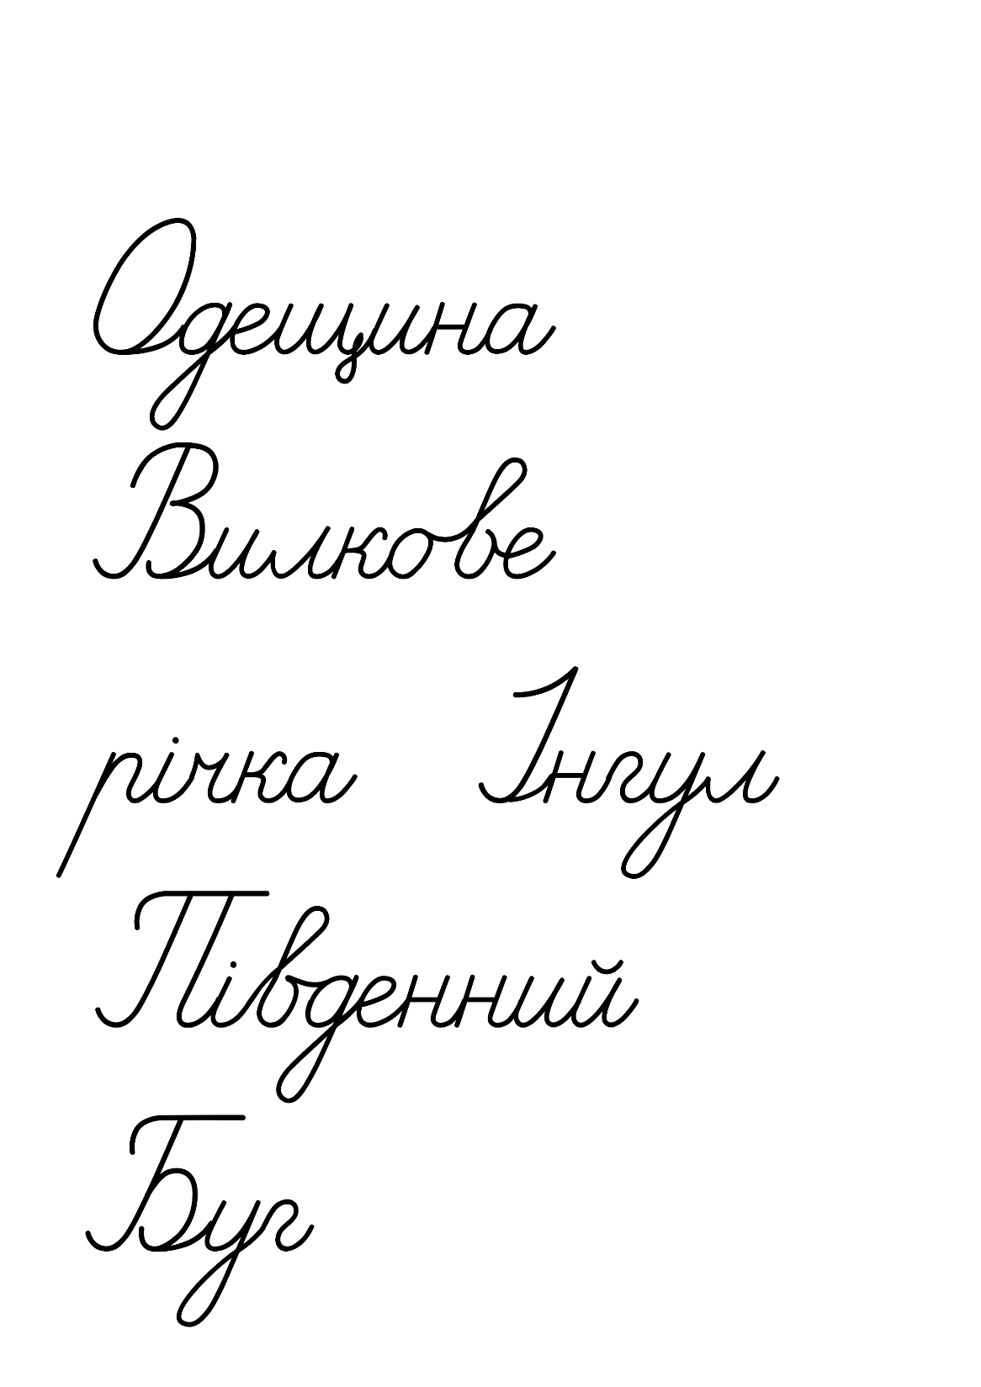
Хвилинка каліграфії
Прочитайте і запишіть слова. Визначте серед них прикметник. В якому роді він стоїть? Доведіть свою думку

Slide 7
Прочитайте повідомлення
Випишіть виділені сполучення слів
ж.р.
На півдні України, там, де спокійна річка Інгул впадає в могутній Південний Буг, розкинулось чудове місто Миколаїв. Назване воно на честь Святого Миколая, покровителя моряків.
У Миколаєві є катакомби. Це цілий підземний лабіринт.
с.р.
ч.р.
Проведіть дослідження!
1. Позначте рід прикметників у виписаних сполученнях слів.
2. Виділіть в них закінчення.
3. Зробіть висновок, які закінчення мають прикметники чоловічого, жіночого і середнього родів. Перевірте себе за правилом.
Підручник.
Сторінка
99

Slide 8
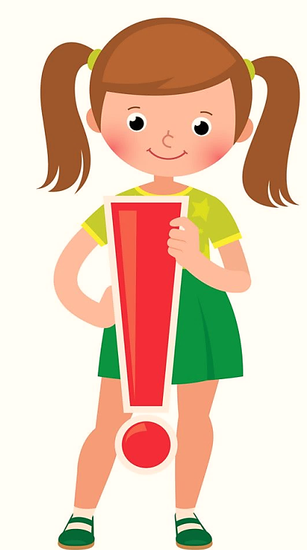
Запам’ятайте!
Прикметники чоловічого роду мають закінчення -ий, -ій (гарний чоловік, синій колір), жіночого роду — -а, -я (гарна жінка, синя хустка), середнього роду — -е, -є (гарне пальто, синє небо).
Підручник.
Сторінка
99

Slide 9
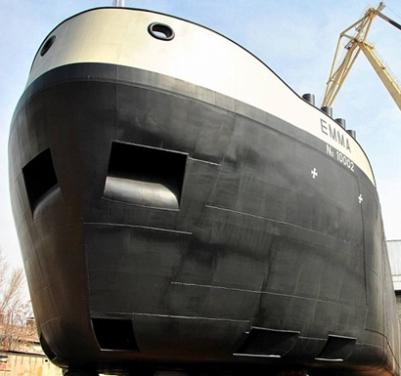

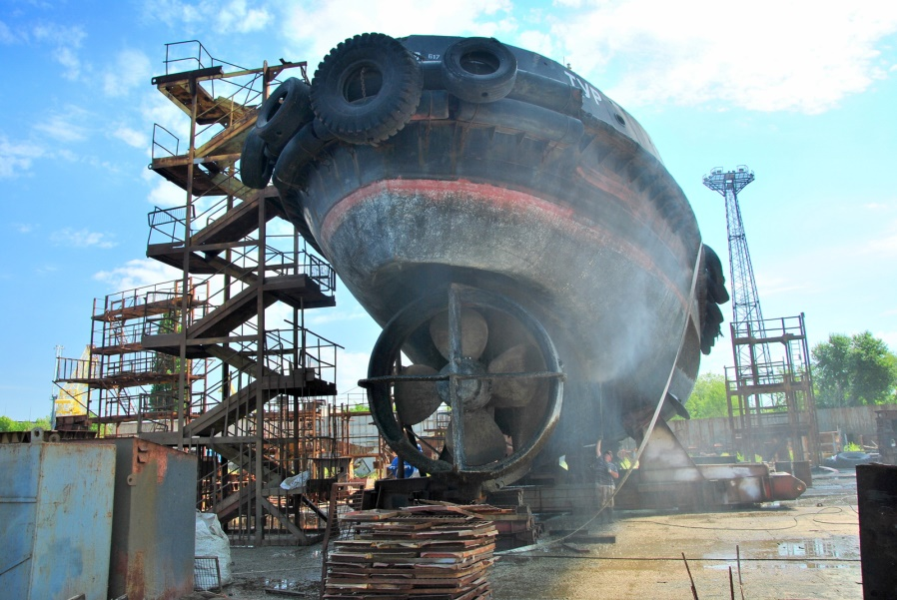
Прочитайте інформацію
Випишіть речення, у яких є прикметники в однині. Підкресліть їх, позначте закінчення.
с.р.
Миколаїв — відоме місто. Про нього кажуть, що це справжня фабрика кораблів. У Миколаєві будують різні судна: пасажирські, військові, риболовецькі, науково-дослідні. Усі судна виходять у великий океан.
ж.р.
ч.р.
Підручник.
Сторінка
100

Slide 10
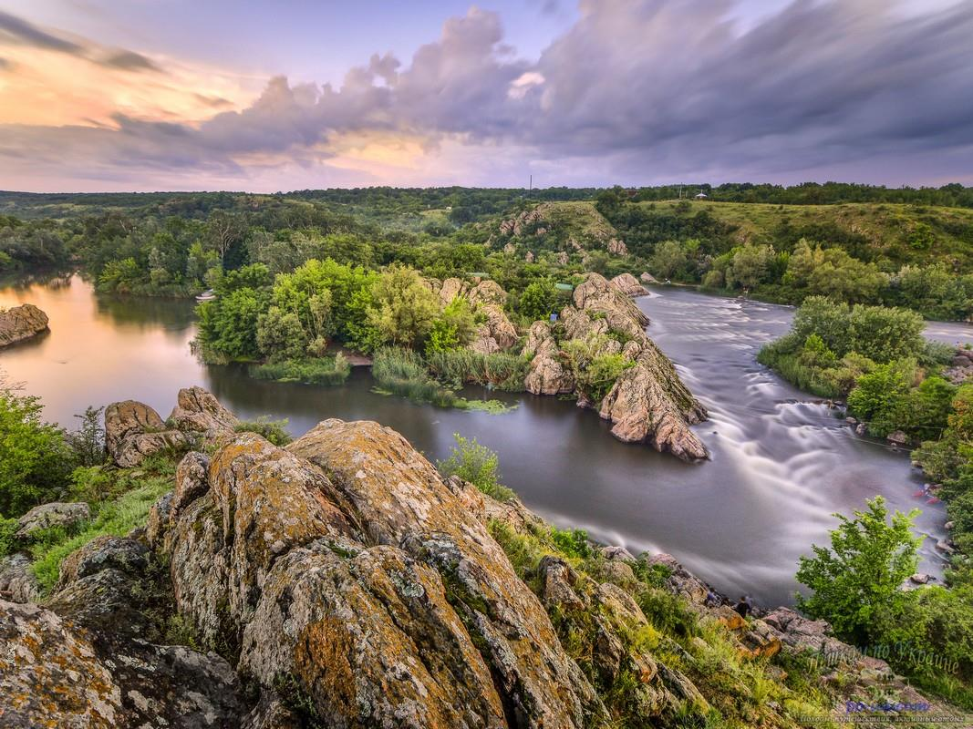
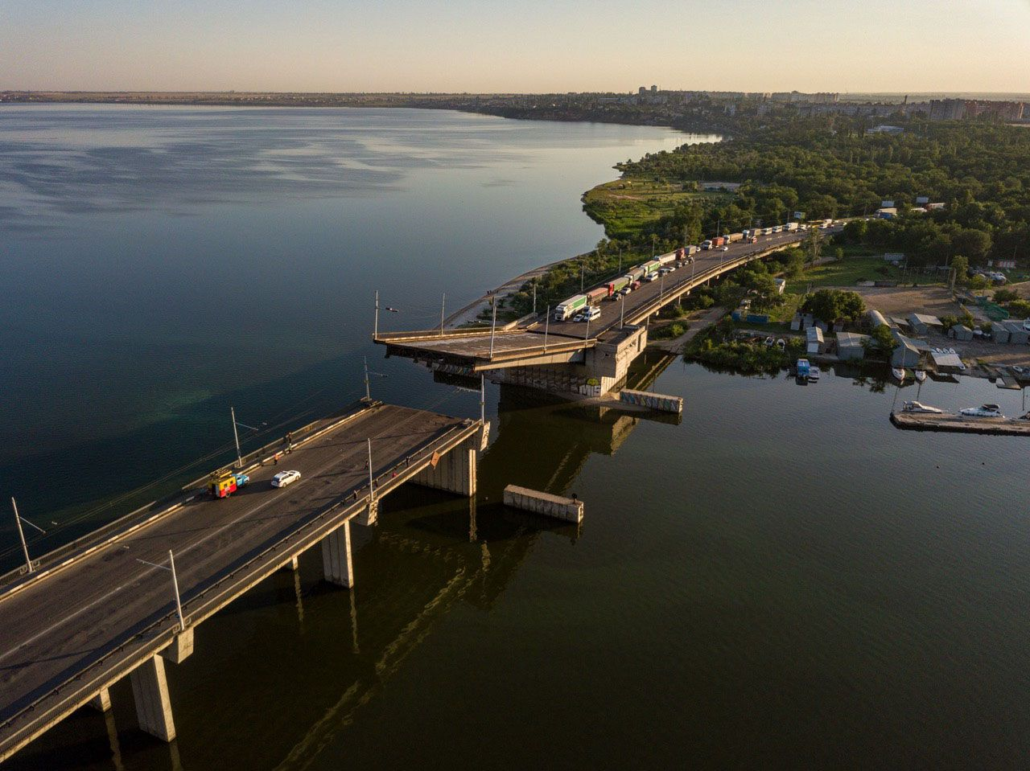
Спишіть сполучення слів, вставляючи відповідні закінчення.
ій
ий
1) Давн…., близьк….. друг;
2) вранішн…, лагідн… сонце;
3) могутн…, широк… ріка.
є
е
я
а
З одним зі сполучень складіть і запишіть речення.
Підручник.
Сторінка
100

Slide 11
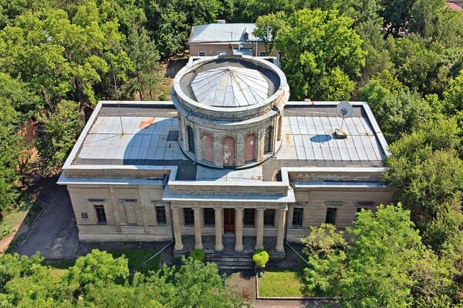
Прочитайте повідомлення
У Миколаєві розташована астрономічна обсерваторія. Тут проводять спостереження за небесними тілами. Працівники обсерваторії складають морехідні і зоряні карти. Навчають моряків орієнтуватися в океанах за допомогою зірок.
Астрономічна обсерваторія – наукова установа, в якій за допомогою особливих інструментів виконують астрономічні спостереження.
Випишіть з тексту речення, у якому є прикметники у множині. Позначте у них закінчення. Зробіть висновок, яке закінчення мають прикметники у множині
Підручник.
Сторінка
100

Slide 12
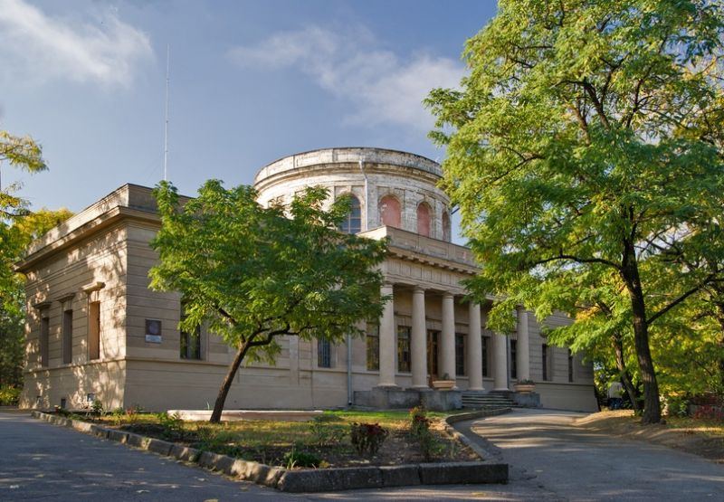
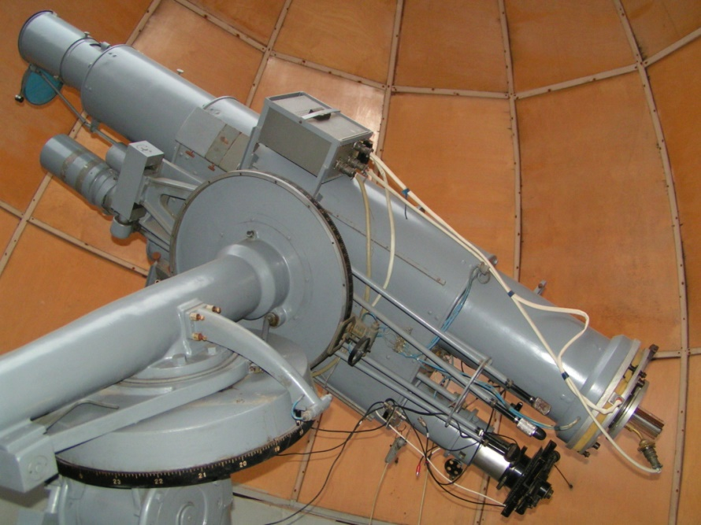
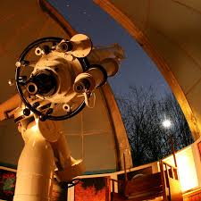
Складіть текст (3–4 речення)
Чи хотілося б вам побувати в обсерваторії? Чому?
Підручник.
Сторінка
100

Slide 13
Розгляньте схему «Прикметник»
Опишіть за схемою «портрет» прикметника
ПРИКМЕТНИКИ
Називають ознаки предметів
В реченні зв’язані з іменниками
Який? Яка? Яке? Які?
Змінюються за числами і родами
Допомагають детальніше і точніше уявити предмет

Slide 14
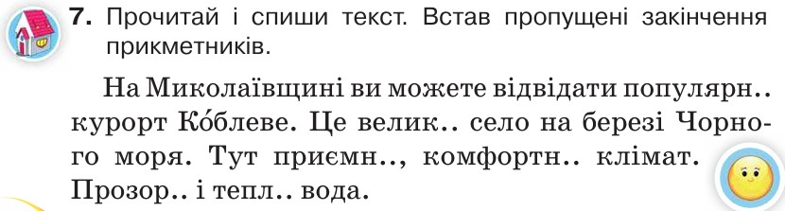
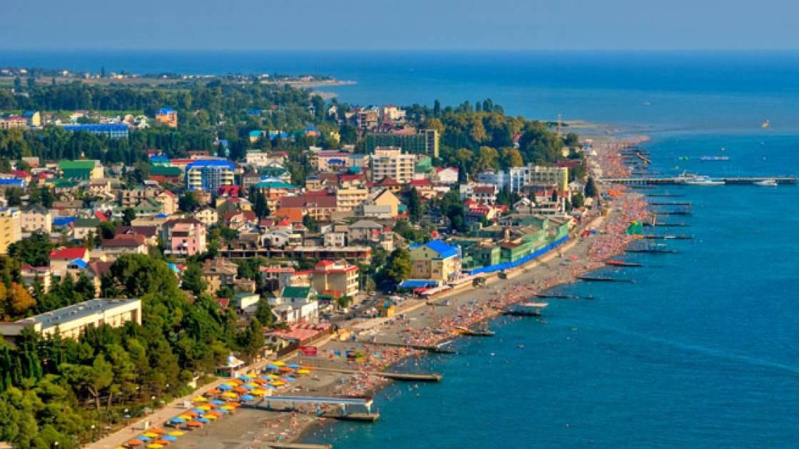
Пояснення домашнього завдання
Яке закінчення мають прикметники в чоловічому, жіночому, середньому роді? У множині?
Підручник.
Сторінка
100

Slide 15
Рефлексія
Опишіть за допомогою прикметників, яким був цей урок для вас
урок
цікавий
нудний
пізнавальний
довгий
швидкий

